Slide 1

主讲人：
授课班级：
时间：

Slide 2
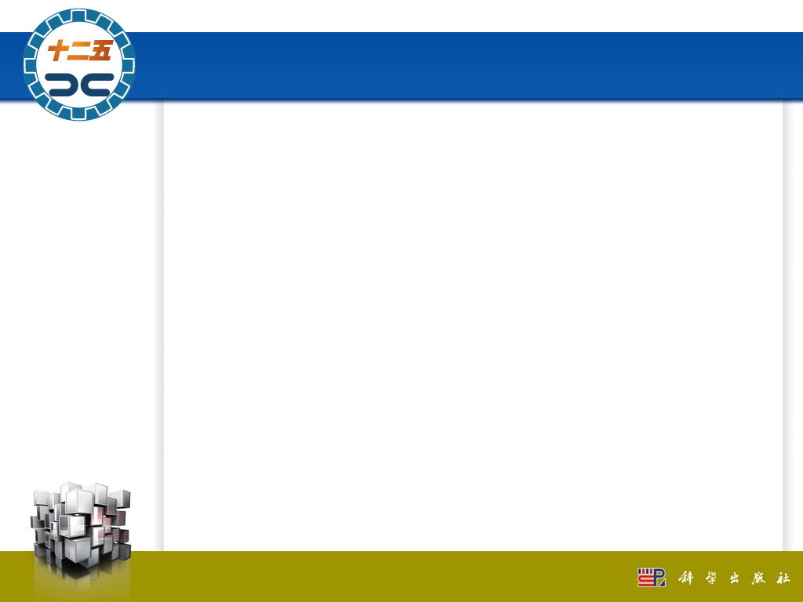
项目二 交换机的配置
项目说明
  本项目重点学习交换机的配置，熟练进行交换机的配置操作。主要分成以下四个任务进行学习。
技能目标
  任务一 交换机的基本配置
  任务二 交换机的Vlan配置
  任务三 交换机的常用技术
  任务四 交换机间的路由配置

Slide 3


任务一 交换机的基本配置
任务描述
  交换机的基本配置主要有：给设备命名、登录信息、设置特权密码、VTY密码及Telnet管理、端口配置等。本任务分成以下三个训练进行学习。
    训练1 交换机的各种配置模式。
    训练2 交换机的基本配置。
    训练3 交换机的端口配置。

Slide 4
训练1 交换机的各种配置模式
训练描述
  交换机的配置模式有许多，主要包括用户配置模式、特权模式、全局配置模式、端口配置模式和VLAN配置模式等。熟练进行各种配置模式的进入与切换，了解各种模式下的配置命令，将为以后的学习打下良好的基础。
训练要求
  在工作区添加一台交换机，使用交换机管理的“命令行”界面进行操作。
  了解交换机的各种配置模式。
  掌握各种配置模式之间的切换方法。
  掌握交换机IOS的基本操作命令。

Slide 5
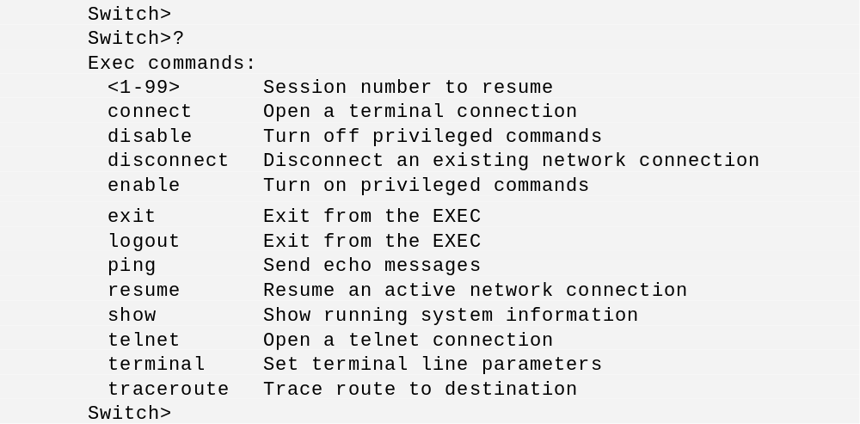
训练1 交换机的各种配置模式
训练步骤➔查看用户配置模式下的基本命令。
  当进入交换机的“命令行”界面时，按一下键盘上的回车键就进入了交换机的用户配置模式。在该模式下的提示符为“>”，在该模式下可用的命令比较少，可以使用“？”命令显示出该模式下的所有命令：

Slide 6
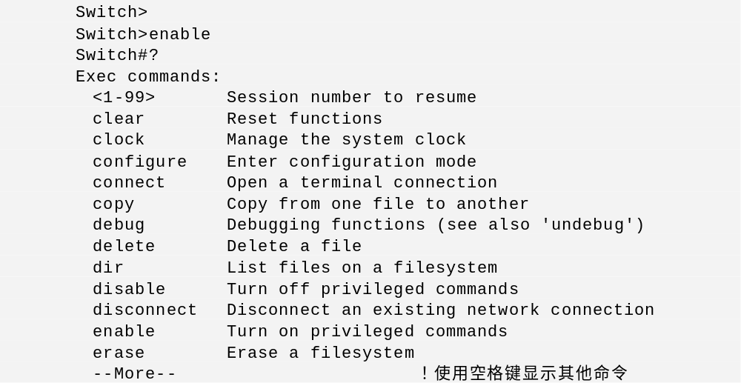
训练1 交换机的各种配置模式
训练步骤➔查看特权模式下基本命令
  特权模式下可对交换机的配置文件进行管理，查看交换机的配置信息，进行网络的测试和调试等。在用户配置模式下键入“enable”命令进入特权模式。特权模式的提示符为“#”，所以也称为“#”模式。

Slide 7
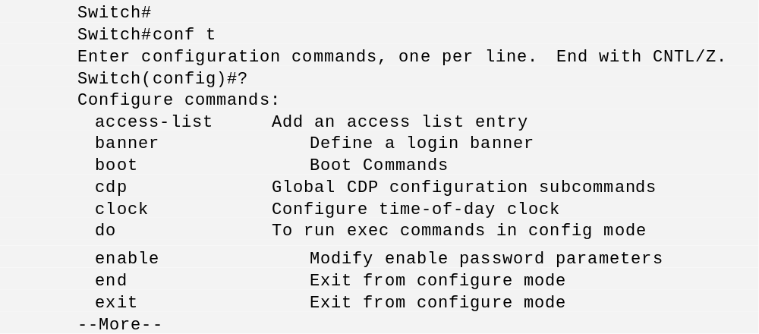
训练1 交换机的各种配置模式
训练步骤➔查看全局配置模式下基本命令
  全局配置模式下可以配置交换机的全局性参数。在特权模式下输入“config terminal”或者“config t”或者“conf t”就可以进入全局配置模式。全局配置模式也称为“config”模式。

Slide 8
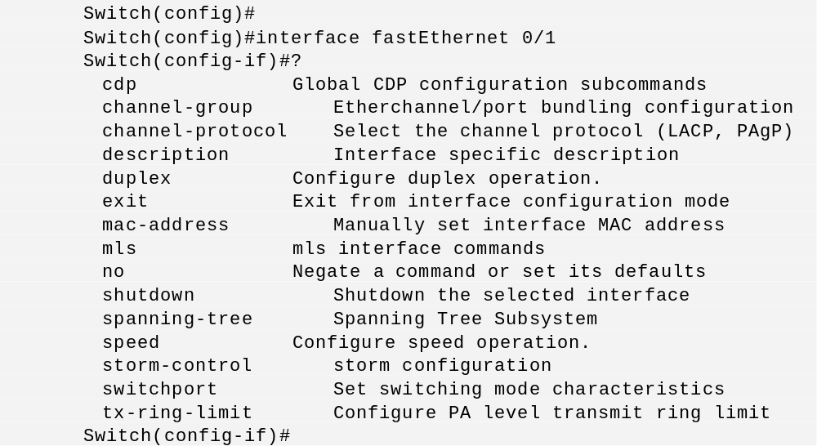
训练1 交换机的各种配置模式
训练步骤➔查看端口配置模式下的命令
  端口配置模式下可以对交换机的端口进行参数配置。一般交换机都拥有许多的端口，还可以添加不同的模块。默认情况下，交换机的所有端口都为以太网接口类型。进入端口配置模式，可以使用“interface ethernet 0/1”命令。

Slide 9
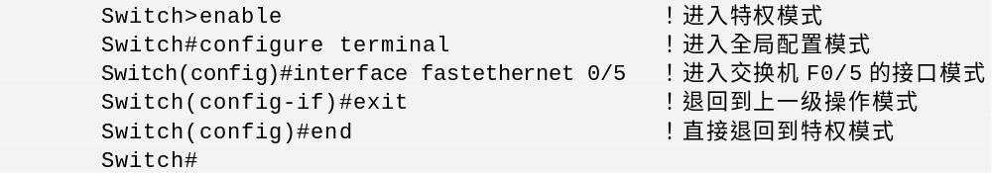
训练1 交换机的各种配置模式
训练步骤➔进行模式之间的切换
  交换机各模式之间的切换可通过“exit”和“end”命令完成，操作代码如下：

Slide 10
训练1 交换机的各种配置模式
训练小结
  交换机的各个配置模式之间有层次关系，每一个模式下均有许多不同的命令，可完成不同的配置。
  可使用“exit”命令返回上一级模式。
  使用“end”命令可直接返回特权模式。

Slide 11
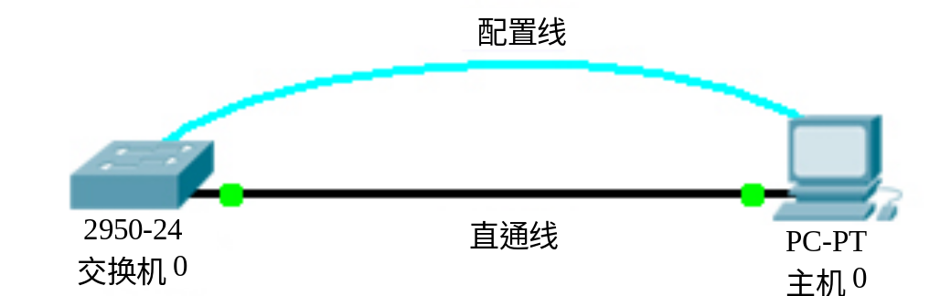
训练2 交换机的基本配置
训练描述
  交换机的基本配置是指，对新买回来的交换机（一般要）进行的基本设置，主要包括交换机的设备命名、时间设置、密码设置、IP地址配置及默认网关、远程管理配置等。本训练的网络拓扑图如图所示。

Slide 12
训练2 交换机的基本配置
训练要求
  设置交换机的名称为SA。
  设置交换机的系统时间为2010年10月25日上午8时整。
  设置交换机的特权密码为123456，并设置成密文存储。
  配置交换机Vlan1的接口IP为192.168.0.1/24。
  设置交换机的Telnet远程管理，管理密码为abc。

Slide 13
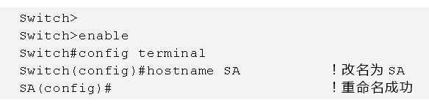
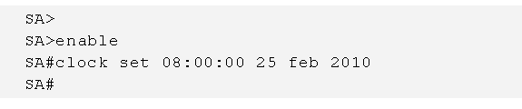
训练2 交换机的基本配置
训练步骤➔交换机命名及系统时间设置
  使用鼠标单击交换机图标，进入交换机“命令行”配置界面。交换机的命名在全局配置模式下，使用hostname命令进行设置。
  设置交换机的系统时间

Slide 14
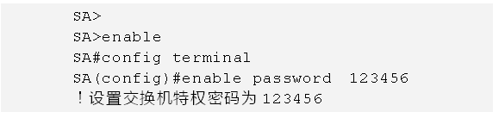
训练2 交换机的基本配置
训练步骤➔ 配置交换机密码
  密码设置在全局配置模式下完成，配置命令为enable password。交换机、路由器都可以设置密码，设置密码可以有效地提高设备的安全性。
  这些密码都是以明文的形式存储，所以很容易查看到。为了避免这种情况，可以对密码进行加密，即以密文的形式存储各种密码。

Slide 15
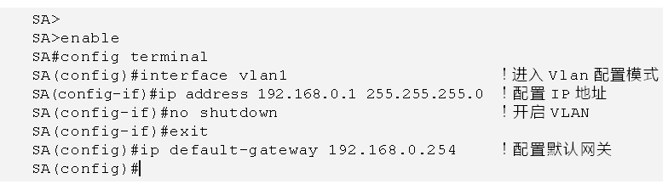
训练2 交换机的基本配置
训练步骤➔ 配置交换机接口IP地址及默认网关
  交换机接口IP的设置在全局配置模式下进行。不管是三层交换机还是二层交换机，在默认情况下都有一个Vlan1的接口，要配置交换机的接口IP，可以直接对Vlan1进行IP设置。

Slide 16
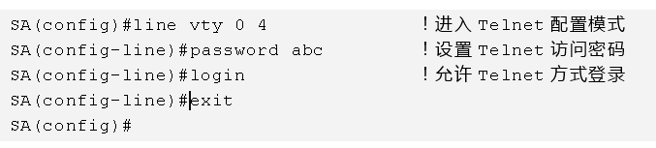
训练2 交换机的基本配置
训练步骤➔设置交换机的Telnet管理
  默认情况下，交换机已经开启了Telnet管理方式，但不允许远程登录，因此还要做一些配置，为Telnet访问设置访问密码。

Slide 17
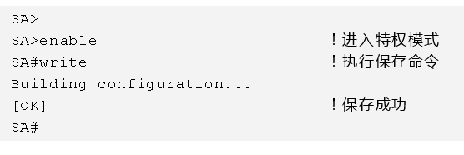
训练2 交换机的基本配置
训练步骤➔保存交换机配置文件
  当进行了以上配置后，所有的配置信息会存储在交换机缓存的Config.txt文件中，如果不加以保存，交换机重启后，所做的配置信息将会丢失，并恢复为默认设置。为了避免这种情况的发生，在配置完成后要执行相应的保存操作。交换机的保存命令为write，是在特权模式下完成。

Slide 18
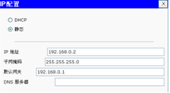
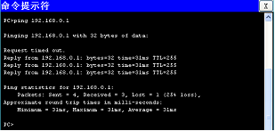
训练2 交换机的基本配置
训练测试
  使用PC管理中“桌面”选项卡中的“命令提示符”工具，在“命令提示符”窗口使用Ping命令进行测试。

Slide 19
训练2 交换机的基本配置
训练小结
  交换机的命名在全局模式下使用hostname命令完成。
  交换机的特权密码分为明文和密文两种方式，密文方式更加安全。
  交换机的接口IP通过配置Vlan的IP进行设置。
  设置交换机的Telnet管理可以方便管理员进行交换机的远程管理。

Slide 20
训练3 交换机的端口配置
训练描述
  交换机是基于端口运行和工作的网络设备。通常，交换机都拥有许多端口，有的端口用来接入公网，有些端口用来接入内网计算机。交换机端口配置主要包括端口模式设置、MAC地址表管理、端口安全、端口带宽设置等。本训练重点掌握交换机的端口配置，可使用与训练2一样的网络拓扑结构，如图所示。

Slide 21
训练3 交换机的端口配置
训练要求
  设置Fa0/1口为Access模式，Fa0/2口为Trunk模式。
  设置Fa0/3口的端口安全，最大MAC地址数为4个。
  设置Fa0/4和Fa0/5口绑定固定的MAC地址。
  设置Fa0/6口的带宽为100Mb/s。

Slide 22
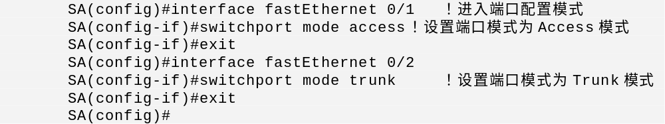
训练3 交换机的端口配置
训练步骤➔ 配置交换机的端口模式
  交换机的端口有两种模式，分别为Access（普通模式）和Trunk（中继模式）。Access模式下，端口用于连接计算机；Trunk模式下，端口用于交换机间的连接。如果交换机划分了多个Vlan，那么Access模式的端口只能在某个Vlan中通信，而Trunk模式的端口则可以属于任何一个Vlan中。

Slide 23
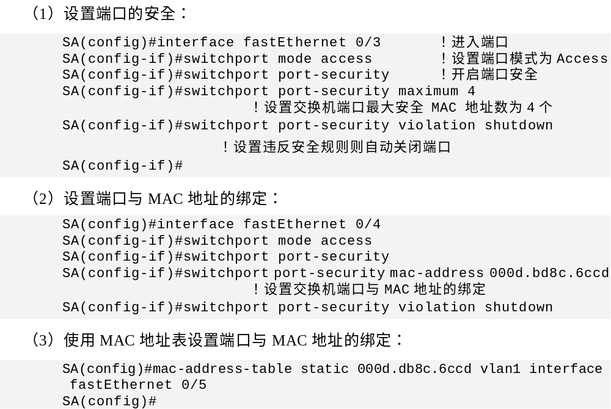
训练3 交换机的端口配置
训练步骤➔配置端口安全

Slide 24
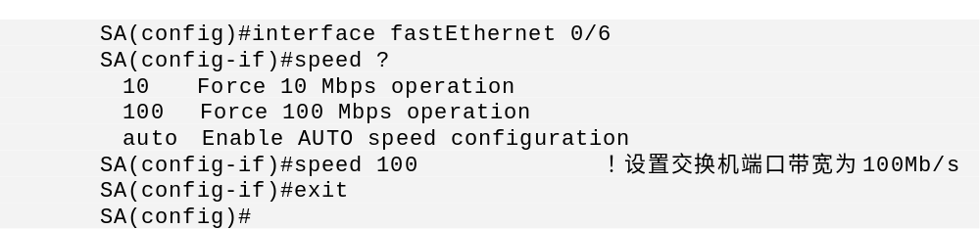
训练3 交换机的端口配置
训练步骤➔配置端口带宽限制
  对交换机的端口可以进行带宽限制，一般有10Mb/s、100Mb/s和Auto自适应3种。设置的方法很简单，使用speed命令即可实现

Slide 25
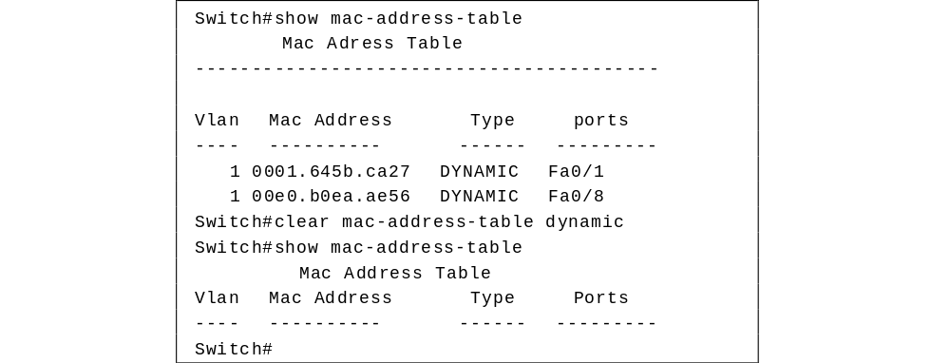
训练3 交换机的端口配置
训练步骤➔管理MAC地址表
  交换机会自动生成MAC地址表，查看交换机的MAC地址表在特权配置模式下进行，命令为show mac-address-table；也可以清除MAC地址表，命令为clear mac-address-table dynamic，如图所示。

Slide 26
训练3 交换机的端口配置
训练小结
  在特权模式下使用show running-config命令查看配置信息 。
  交换机的端口主要有Access和Trunk两种模式。
  端口可进行带宽设置，以适应不同的网络。
  端口安全可通过端口与MAC地址进行绑定实现。

Slide 27
任务二 交换机的Vlan配置
任务描述
  划分Vlan能有效地控制网络广播风暴，提高网络的安全可靠性，是有效的网络监控、数据流量控制的手段，还能实现不同地理位置的部门间的局域网通信，有效地节省构建网络时所需网络设备的费用。本任务分为以三个训练学习。
    训练1 交换机Vlan的划分。
    训练2 交换机间相同Vlan的通信。
    训练3 三层交换机的配置。

Slide 28
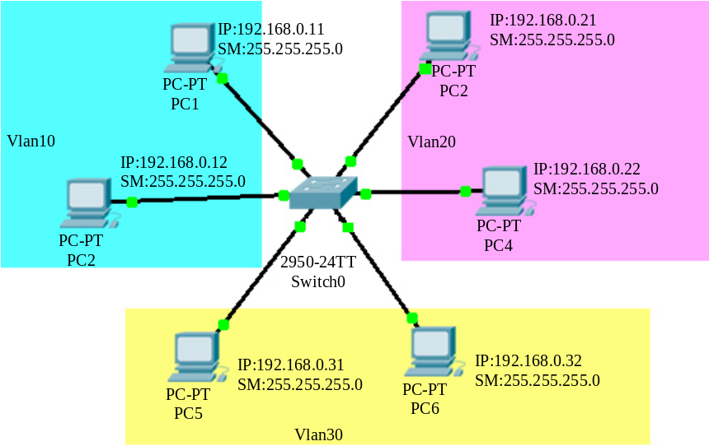
训练1 交换机Vlan的划分
训练描述
  交换机Vlan的划分在全局配置模式下完成，主要包括创建Vlan、端口分配、Vlan接口IP设置等。交换机可以划分多个Vlan，每个Vlan可以分配一个或多个端口，在同一个Vlan中所有端口连接的计算机设置成同网段的IP地址后可实现连网。

Slide 29
训练1 交换机Vlan的划分
训练要求
  添加6台计算机，分别更改标签名为PC1～PC6。
  添加一台二层交换机2960，标签名为Switch0。
  交换机划分的Vlan及端口分配如表2.2.1所示。
  根据拓扑图，使用直通线连接好所有计算机，并为每一台计算机设置好相应的IP（Internet Protocol Address，IP地址）、SM（Subnet Mask，子网掩码）和GW（Gateway，网关）。
  验证是否接入相同Vlan的计算机能相互通信，不同Vlan的计算机不能通信。

Slide 30
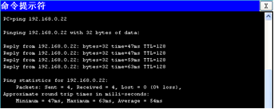
训练1 交换机Vlan的划分
训练分析
  按要求配置好每一台计算机的IP和SM。由于分配给每一台计算机的IP都是192.168.0.0/24网段的IP地址，所以所有的计算机之间都是相互连通的，因此可利用任何一台计算机使用Ping命令去测试与其他计算机的连通性。下图所示为在PC1上测试与PC4的连通性。

Slide 31
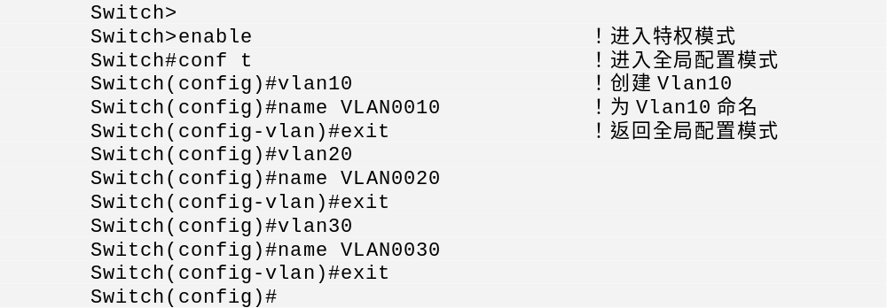
训练1 交换机Vlan的划分
训练步骤➔创建及删除Vlan
  交换机Vlan的创建在全局配置模式下进行，因此要先进入全局配置模式。创建Vlan的命令很简单。
    创建Vlan：Vlan [Vlan id]（如Vlan10）。
    删除Vlan：no Vlan [Vlan id]（如no Vlan10）。
  对于本实验，要创建3个Vlan，分别为Vlan10、Vlan20和Vlan30。具体的实施过程如下

Slide 32
训练1 交换机Vlan的划分
训练步骤➔分配Vlan端口
  把端口分配给相应的Vlan，IOS提供了两种方法，一种是逐一添加；另一种是分组添加（必须是连续的端口）。
    逐一添加的方法：
      Switch(config)#interface fastethernet0/1
      ！进入端口配置模式
      Switch(config-if)#switchport access vlan 10
      ！把端口分配到Vlan10
    分组添加的方法：
      Switch(config)#interface range fastEthernet 0/3 – 6
      ！进入端口组
      Switch(config-if-range)#switchport access vlan 20

Slide 33
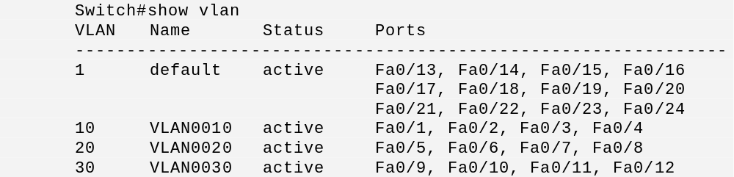
训练1 交换机Vlan的划分
训练步骤➔查看Vlan配置
  使用“show vlan”命令查看一下，会发现端口已经重新分配了，还可以检查一下配置是否正确。
  通过以上操作，在交换机进行了Vlan的创建和端口的分配，从而实现了交换机端口的隔离。

Slide 34
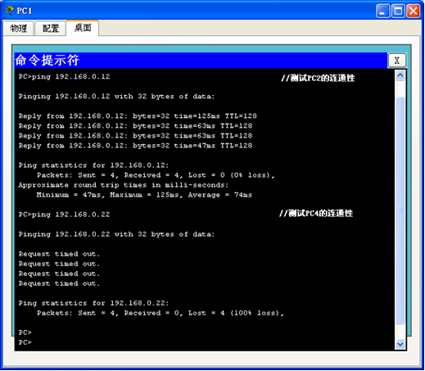
训练1 交换机Vlan的划分
训练测试
  验证本实验，可使用相同Vlan的计算机进行Ping测试和不同Vlan间的计算机进行Ping测试。下面分别用PC1和PC2、PC1和PC4进行Ping测试，结果如图所示。

Slide 35
训练1 交换机Vlan的划分
训练小结
  在一个交换机中，划分了Vlan后，所有计算机设置了同一个网段的IP地址，只有相同Vlan的PC间可以相互通信，不同Vlan的PC间不能通信。通过Vlan的划分，我们就可以实现广播域的控制。

Slide 36
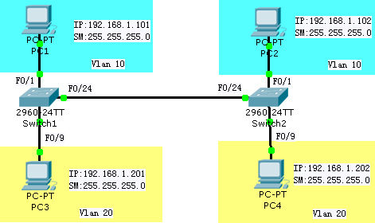
训练2 交换机间相同Vlan的通信
训练描述
  交换机的端口模式，交换机的端口模式主要分为Access类型、Trunk类型。默认情况下交换机的端口均为Access类型，这种类型的端口只能隶属于一个Vlan中，通常用来连接计算机。而Trunk类型的端口可以允许多个Vlan通信，一般用来交换机互联。

Slide 37
训练2 交换机间相同Vlan的通信
训练要求
  添加四台电脑，分别更改标签为PC1至PC4；
  添加两台交换机2960，标签名为Switch1和Switch2，设置交换机的名称分别为Switch1和Switch2；
  PC1连Switch1的F0/1，PC3连Switch1的F0/9，PC2连Switch2的F0/1，PC4连Switch2的F0/9，两台交换机通过F0/24互联。
  根据实验拓扑图，使用直通线连接好所有电脑，并设置每台计算机的IP地址和子网掩码。
  在Switch1和Switch2上分别划分两个VLAN（Vlan10和Vlan20），
  实现PC1与PC2相互通信，PC3与PC4相互通信，其他组合不能通信

Slide 38
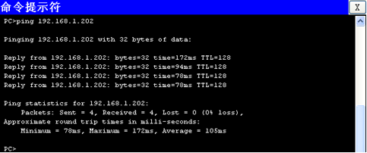
训练2 交换机间相同Vlan的通信
训练分析
  由于我们分配给每一台计算机的IP都是192.168.1.0/24网段的IP地址，而且两个交换机都只有一个共同的Vlan，那就是默认的Vlan 1，所以所有的计算机之间都是相互连通的，我们可利用任何一台计算机使用Ping命令去测试其他计算机的连通性。

Slide 39
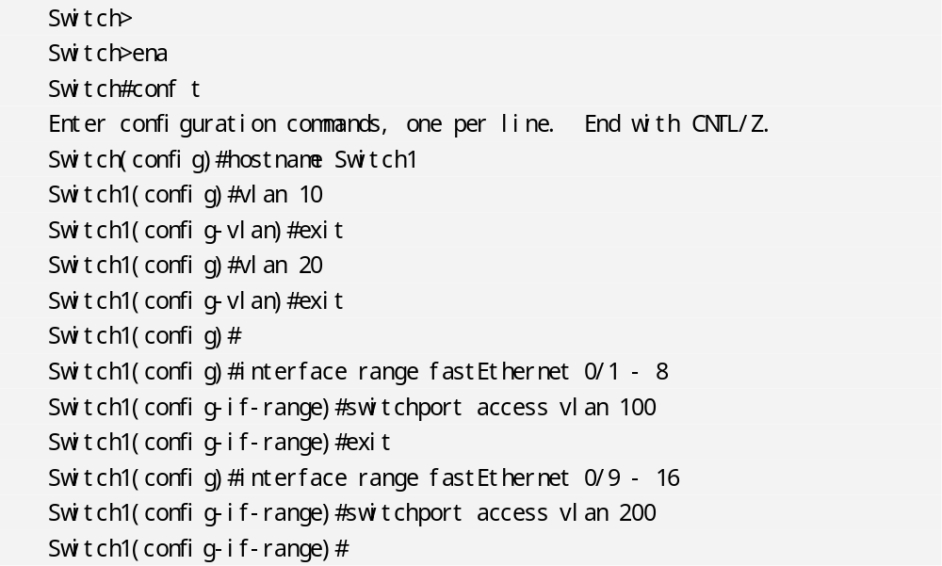
训练2 交换机间相同Vlan的通信
训练步骤➔创建Vlan及端口分配

Slide 40
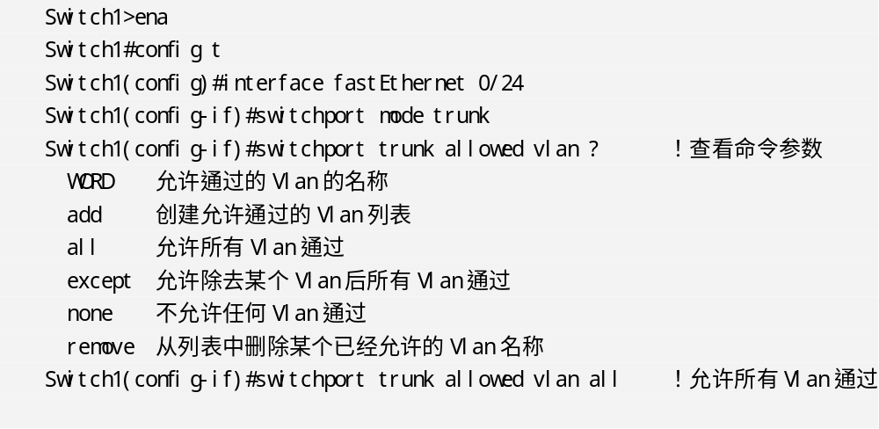
训练2 交换机间相同Vlan的通信
训练步骤➔设置F0/24端口的模式为TRUCK类型
  Trunk类型的端口可以允许单个、多个或者是交换机上划分的所有Vlan通过它进行通讯。

Slide 41
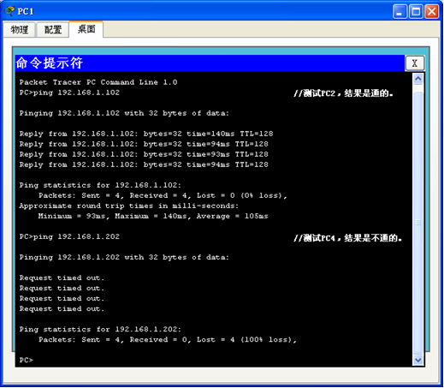
训练2 交换机间相同Vlan的通信
训练测试
  验证时我们可以使用任一台计算机使用Ping命令去测试其他计算机的连通即可。如图所示，在PC1上分别测试PC2（不同交换机，但相同Vlan）和PC4（不同交换机且不同Vlan）。

Slide 42
训练2 交换机间相同Vlan的通信
训练小结
  在一个网络上存在两个或两个以上的交换机互联时，且交换机都进行了相同的Vlan配置，设置交换机相连的端口为Trunk类型，并允许相应的Vlan通过，可以实现交换机之间相同Vlan上的计算机相互通信。

Slide 43
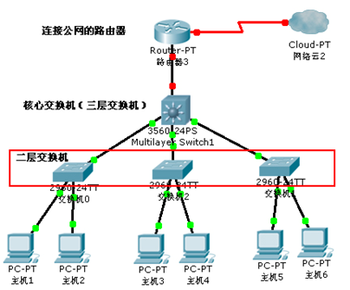
训练3 三层交换机的配置
训练描述
  三层交换技术就是二层交换技术加三层路由转发技术。传统的交换技术是在OSI网络标准模型中的第二层（即数据链路层）进行操作的，而三层交换技术是在网络模型中的第三层（即网络层）实现了数据包的高速转发。应用第三层交换技术即可实现网络路由的功能，又可以根据不同的网络状况做到最优的网络性能。
  在企业网和教育网中，一般会将三层交换机用在网络的核心层，用三层交换机上的千兆端口或百兆端口连接不同的子网或VLAN。不过应清醒认识到三层交换机出现最重要的目的是加快大型局域网内部的数据交换，所具备的路由功能也多是围绕这一目的而展开的，所以它的路由功能没有同一档次的专业路由器强。毕竟在安全、协议支持等方面还有许多欠缺，并不能完全取代路由器工作。
查看三层交换机在实际应用中的拓扑图

Slide 44
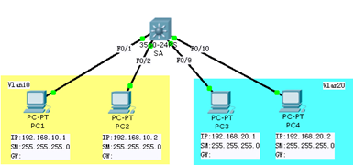
训练3 三层交换机的配置
训练要求
  添加四台电脑，分别更改标签为PC1至PC4；
  添加一台三层交换机3560，标签名为SA。
  PC1连SA的F0/1，PC2连SA的F0/2，PC3连SA的F0/9，PC4连SA的F0/10。
  在SA上划分两个VLAN（Vlan10、Vlan20
  根据拓扑图，使用直通线连接好所有电脑，并设置每台计算机的IP地址和子网掩码，网关（简称：GW）预留。
  开启交换机的路由功能，设置Fa0/24口的IP为10.1.1.1/24，预留用于连接上连的路由器。

Slide 45
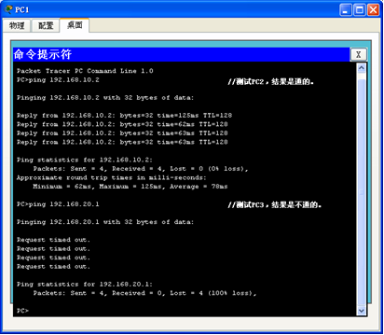
训练3 三层交换机的配置
训练分析
  配置好每台计算机的IP及子网掩码后，我们先测试一个四台计算机间的通讯可以发现，PC1和PC2可以通，PC3和PC4可以通，但PC1、PC2与PC3、PC4之间是不能通的。如图所示，使用PC1测试PC2和PC3的结果。
  所有计算机都连接在一个交换机上，且交换机没有划分Vlan，所有端口都在同一个Vlan1中。那么为什么所有计算机之间不能相互通信呢？原因是四台计算机并不在同一个网络段中；PC1和PC3是属于192.168.10/24的网络段的IP，而PC3和PC4是属于192.168.20.0/24网络段的IP。
查看使用PC1测试PC2和PC3的结果

Slide 46
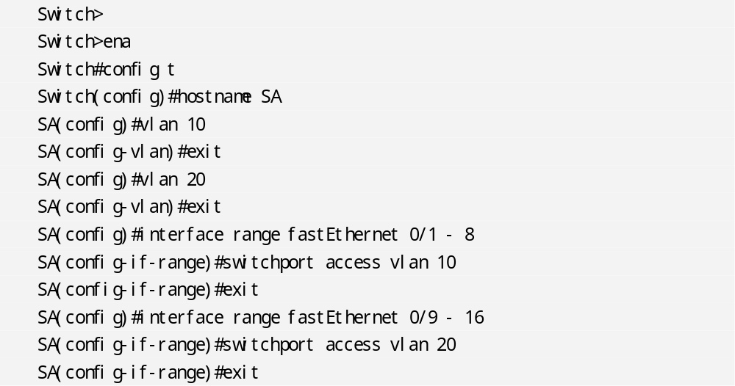
训练3 三层交换机的配置
训练步骤➔划分Vlan及端口分配

Slide 47
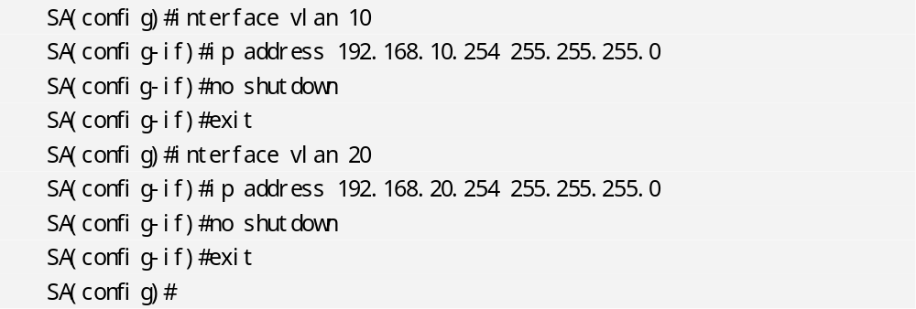
训练3 三层交换机的配置
训练步骤➔配置每个Vlan的接口IP

Slide 48
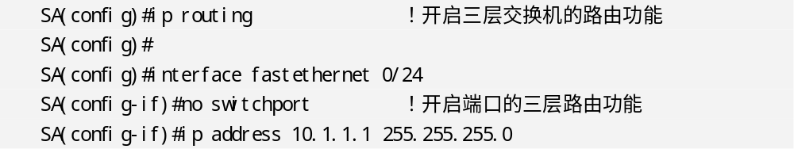
训练3 三层交换机的配置
训练步骤➔开启三层交换机的路由功能

Slide 49
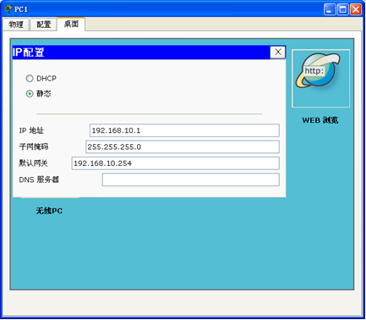
训练3 三层交换机的配置
训练步骤➔设置计算机的网关
  计算机之间在要实现跨网络互联时，必须要通过网关进行路由转发，所以实现交换机Vlan间的路由，还要为每一台计算机配置网关。配置网关是在计算机桌面的IP设置里完成，如图所示，设置PC1的网关。

Slide 50
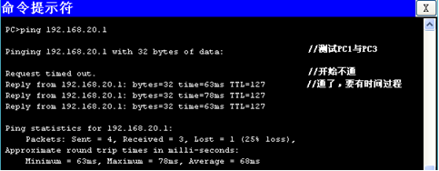
训练3 三层交换机的配置
训练测试
  在每一台PC机上，利用桌面的“命令提示符”，使用“Ping”命令，去测试其他PC机的连通情况。如图2.2.11所示，在PC1上测试PC3的结果。单击任何一个设备，将打开该设备的配置面板。

Slide 51
训练3 三层交换机的配置
训练小结
  当三层交换机上划分了多个Vlan，且每个Vlan使用不同网段的IP地址时，要实现交换机下联的所有电脑进行相互通信，必须要设置每个Vlan的接口IP，并且所有计算机都要设置网关，网关为上连Vlan的接口IP地址。

Slide 52
任务三 交换机的常用技术
任务描述
  交换机是一种功能非常强大、应用非常广泛的网络设备。其中，Vlan技术是交换机最典型的应用。另外，还有链路聚合技术、VTP技术、生成树技术、DHCP技术等应用。本任务重点学习交换机的4个常用技术，因此设计4个训练来进行学习。
    训练1 交换机的链路聚合技术。
    训练2 交换机的VTP技术。
    训练3 交换机的生成树技术。
    训练4 交换机的DHCP服务。

Slide 53
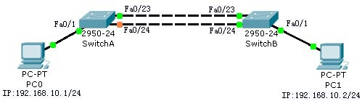
训练1 交换机的链路聚合技术
训练描述
  链路聚合又称为端口汇聚，是指两台交换机之间在物理上将两个或多个端口连接起来，将多条链路聚合成一条逻辑链路。从而增大链路带宽，解决交换网络中因带宽引起的网络瓶颈问题。多条物理链路之间能够相互冗余备份，其中任意一条链路断开，不会影响其他链路的正常转发数据。

Slide 54
训练1 交换机的链路聚合技术
训练要求
  添加2台电脑，分别更改标签为PC0、PC1；
  添加2台二层交换机2950-24，标签名为SwitchA、SwitchB；
  PC1连SwitchA的F0/1，PC2连SwitchB的F0/1；
  设置两台交换机的Fa0/23、Fa0/24两个端口为端口汇聚，实现链路聚合功能。

Slide 55
训练1 交换机的链路聚合技术
训练分析
  由于本实验使用的是二层交换机实现链路聚合功能，在二层交换机互联时要用交叉线进行互联。当我们连接好设备时会发现，交换机互联的两条链路中，有一条是的链路标志是为黄色的，表示该链路处于关闭状态，此时两台交换机之间并没有实现链路聚合功能。

Slide 56
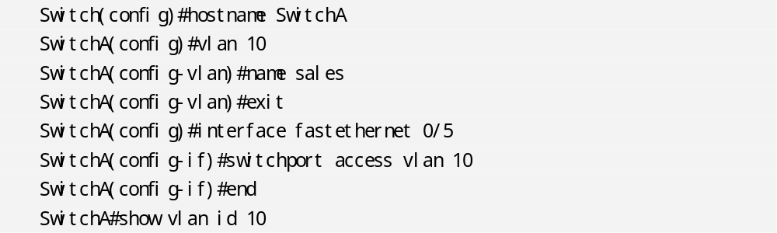
训练1 交换机的链路聚合技术
训练步骤➔交换机A的基本配置
  使用配置线将PC机的串口RS 232和路由器的配置口Console相联，单击PC机管理面板中桌面选项卡的“终端”图标，弹出终端配置的设置对话框，如图所示。事实上真实网络设备也是采用同样设置的超级终端进行配置。

Slide 57
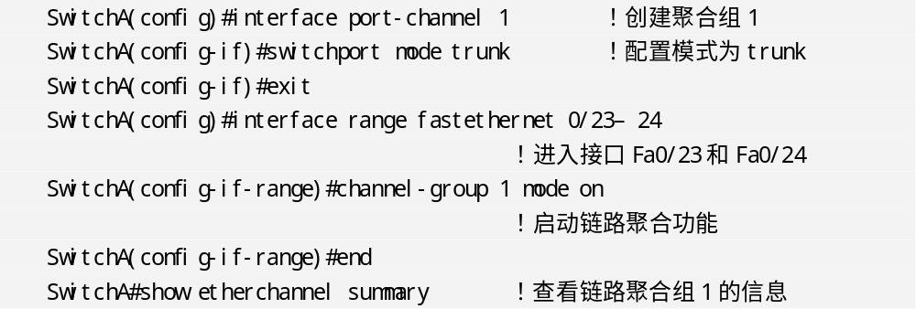
训练1 交换机的链路聚合技术
训练步骤➔交换机A上配置聚合端口

Slide 58
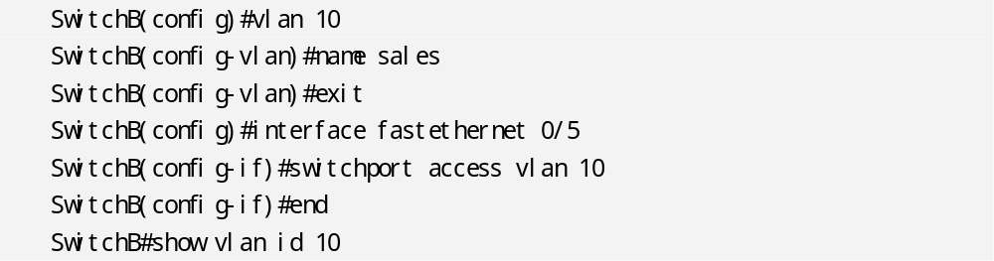
训练1 交换机的链路聚合技术
训练步骤➔交换机B的基本配置

Slide 59
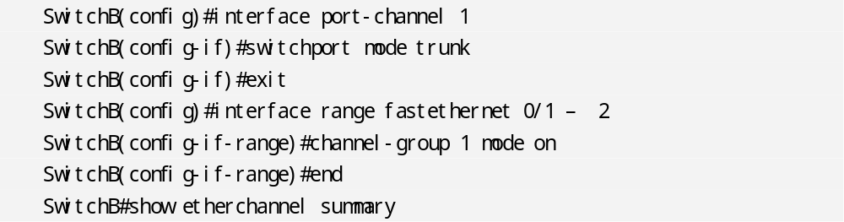
训练1 交换机的链路聚合技术
训练步骤➔交换机B上配置聚合端口

Slide 60
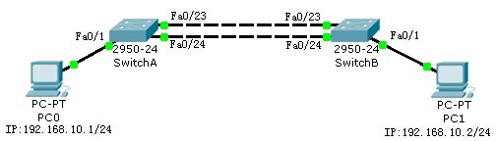
训练1 交换机的链路聚合技术
训练测试
  当我们做完以上配置时，再次检查网络拓扑图可以发现，这时交换机互联的两条链路的标记都是绿色的了，如图2.3.2所示：
  验证当交换机之间的一条链路断开时，PC1与PC2仍能互相通信

Slide 61
训练1 交换机的链路聚合技术
训练小结
  在设置交换机的端口汇聚时应选择偶数数目的端口，如2个、4个、8个等；
  选择的端口必须是连续的；
  端口汇聚组应设置成Truck模式。

Slide 62
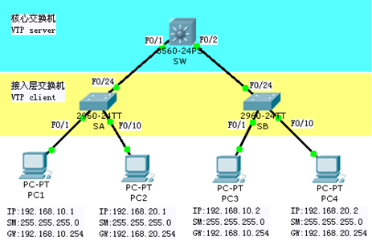
训练2 交换机的VTP技术
训练描述
  VTP（Vlan Trunk Protocol的简称）即Vlan的中继协议。VTP是通过网络保持VLAN配置统一性。VTP实现了系统化管理，方便管理员增加、删除和调整的VLAN的操作，实现自动地将Vlan配置信息向网络中其它的交换机广播。此外，VTP还减小了那些可能导致安全问题的配置。便于管理，只要在VTP服务器做相应设置，VTP客户端会自动学习VTP服务器上的Vlan信息。

Slide 63
训练2 交换机的VTP技术
训练要求
  添加四台计算机，分别更改标签为PC1至PC4；
  添加一台三层交换机3560，命名为SW，作为VTP服务器，和两台二层交换机2960，作为VTP客户端，分别命名为SA和SB。
  在交换机SW上划分2个Vlan，
  使用直通线连接所有网络设备及计算机，并按图设置所有计算机的IP地址，子网掩码和网关。
  在SW上划分Vlan，并设置SW为VTP server，设置SA和SB为VTP client，使得SA和SB具有与SW相同的Vlan配置。

Slide 64
训练2 交换机的VTP技术
训练分析
  设置核心层交换机SW为VTP服务器，并创建Vlan10和Vlan20。设置接入层交换机SA和SB为VTP客户机，使它们实现Vlan的中继，自动创建与VTP服务器相同的Vlan规划。配置交换机互联端口为Trunk类型，以及规划交换机SA和交换机SB的Vlan的端口分配，最终实现全网互通。

Slide 65
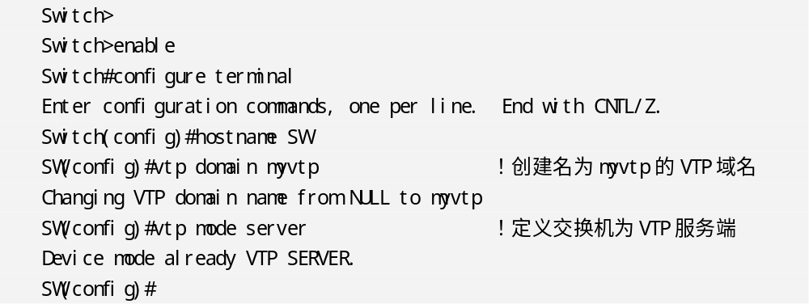
训练2 交换机的VTP技术
训练步骤➔定义VTP服务器
  设置核心交换机为VTP服务器，设置命令如下：

Slide 66
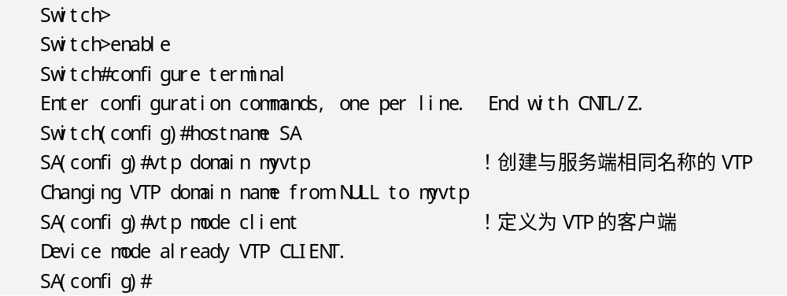
训练2 交换机的VTP技术
训练步骤➔定义VTP客户器
  设置接入层交换机为VTP客户端，交换机SA为例 ：

Slide 67
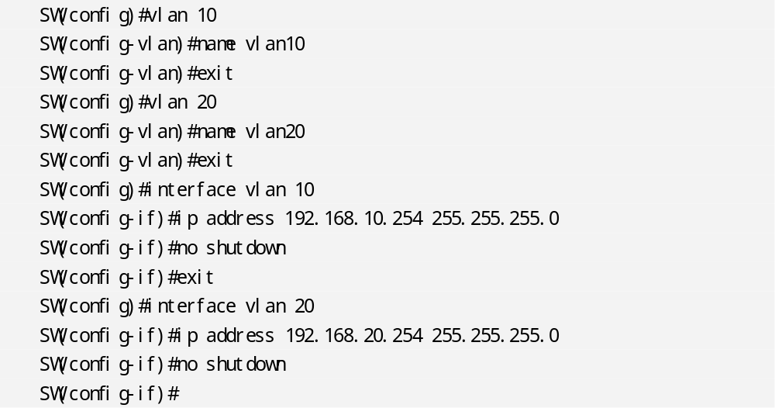
训练2 交换机的VTP技术
训练步骤➔配置VTP服务器端的Vlan规划
  根据实验要求，我们对交换机SW划分两个Vlan（Vlan10和Vlan20），不进行端口分配，并设置相应的IP参数：

Slide 68
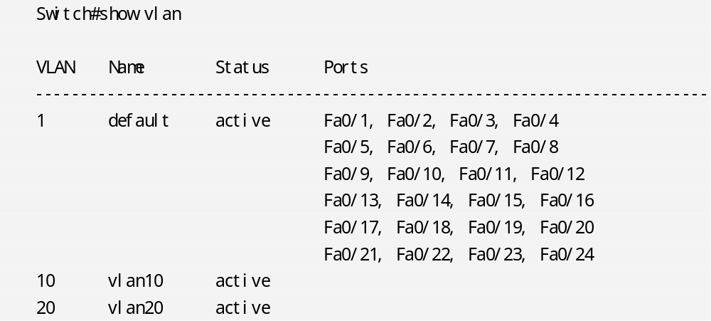
训练2 交换机的VTP技术
训练步骤➔查看VTP中继的结果
  当我们配置好VTP服务端的Vlan规划时，客户端的交换机SA和SB会自动创建跟VTP服务端相同的Vlan规划。以下是在SA上查看到的Vlan情况 ：

Slide 69
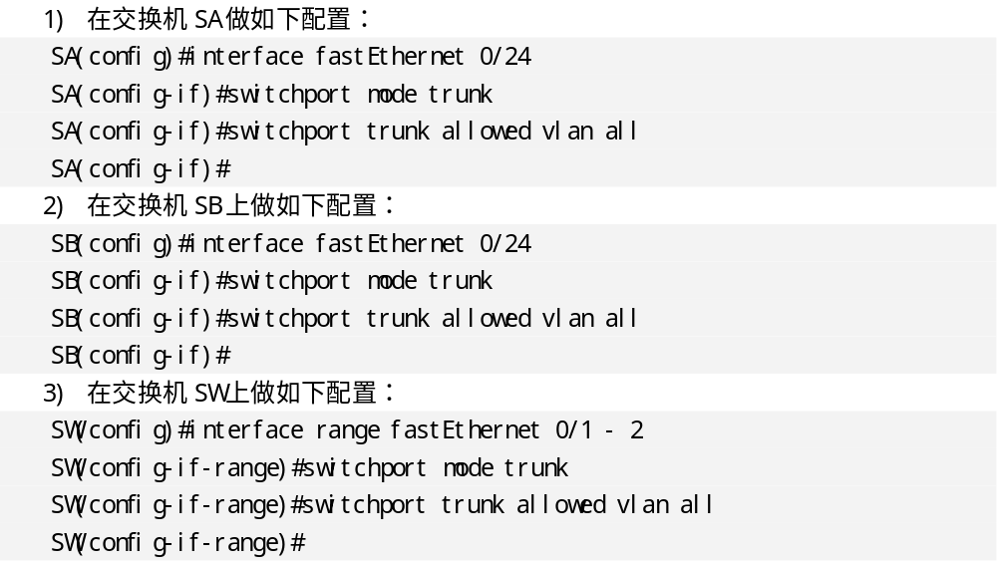
训练2 交换机的VTP技术
训练步骤➔设置交换机互联的端口为Trunk类型

Slide 70
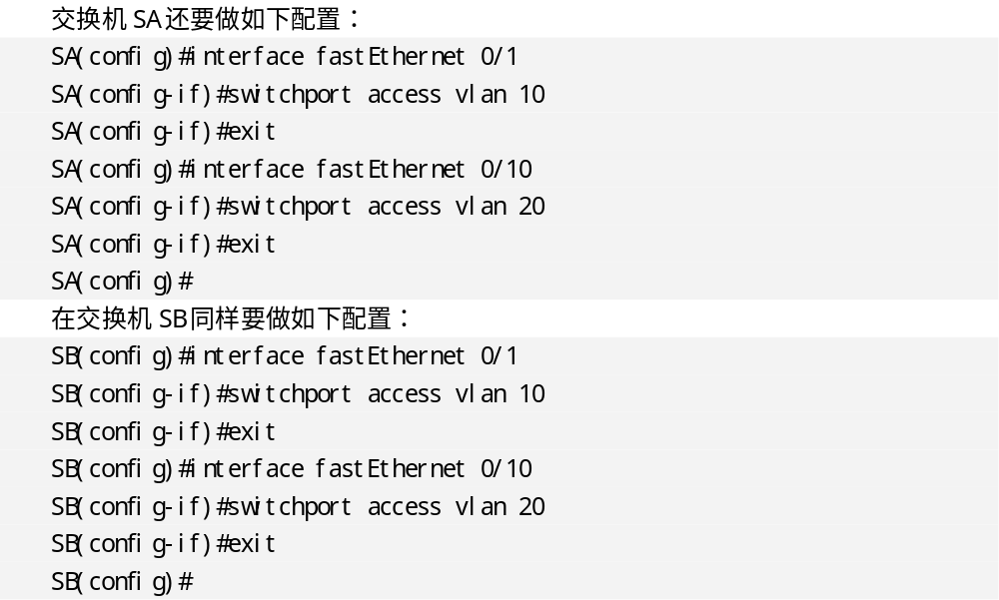
训练2 交换机的VTP技术
训练步骤➔实现全网互通

Slide 71

训练2 交换机的VTP技术
训练测试
  验证我们的实验结果，我们可以使用任何一台计算机去测试其他计算机的连通。我们可以使用PC1测试PC2和PC4的连通性，返回结果如图所示：

Slide 72
训练2 交换机的VTP技术
训练小结
  交换机VTP技术的应用大大减轻了网络管理员对Vlan的管理操作，使网络管理员能方便的增加、删除和调整网络中VLAN规划，并保持网络中VLAN规划的统一性。

Slide 73

训练3 交换机的生成树技术
训练描述
  生成树技术的简称为STP（全称是spanning-tree protocol），是一个二层的链路管理协议，它在提供冗余链路的同时防止网络产生环路，与VLAN配合可以提供链路负载均衡。生成树协议目前常见的版本有STP（生成树协议IEEE 802.1d），RSTP（快速生成树协议IEEE802.1w），MSTP（多生成树协议IEEE 802.1s）。
  生成树算法是利用SPA算法（生成树算法），在存在交换环路的网络中生成一个没有环路的树形网络。运用该算法将交换网络冗余的备份链路逻辑上断开，当主要链路出现故障时，能够自动切换到备份链路，保证数据的正常转发。
查看网络拓扑图

Slide 74
训练3 交换机的生成树技术
训练要求
  添加四台计算机，分别更改标签为PC1至PC4；
  添加两台交换机2960，分别命名为SA和SB；
  使用直通线连接所有网络设备及计算机，并按图设置所有计算机的IP地址，子网掩码；
  在两个交换机上均划分Vlan10和Vlan20，将PC机分别接入对应的Vlan中；
  在两个交换机上配置生成树协议，实现Vlan的负载均衡，使得Vlan10的计算机通信时走Fa0/23的链路，Vlan20的计算机通信时走Fa0/24的链路。

Slide 75
训练3 交换机的生成树技术
训练分析
  搭建好网络拓扑图，其中两台交换机使用Fa0/23和Fa0/24相连。连接好后我们会发现两条链路中有一个端点显示为黄色标记，此标记表示该端口处于block（关闭）状态。当前拓扑图中仅有Fa0/23口互联的链路是在工作状态，而另一条Fa0/24口互联链路是处于关闭状态的，称为冗余链路，仅做备份作用。

Slide 76

训练3 交换机的生成树技术
训练步骤➔交换机SA的配置

Slide 77

训练3 交换机的生成树技术
训练步骤➔交换机SB的配置

Slide 78

训练3 交换机的生成树技术
训练步骤➔交换机开启STP协议
  在Packet Tracer软件中，交换机在默认情况下STP协议是启用的。因此不用进行启动STP协议的设置，但在真实的交换机上通常要进行开启STP的设置。
  例如锐捷网络的交换机开启STP协议的配置如下：

Slide 79

训练3 交换机的生成树技术
训练步骤➔在Vlan中启用STP生成树

Slide 80

训练3 交换机的生成树技术
训练步骤➔修改生成树根网桥和优先级
  在本实验中，我们设置交换机SA为STP生成树的根网桥。设置命令如下：
    SA(config)#spanning-tree vlan 1 root primary
    ！设置根网桥
    SA(config)#spanning-tree vlan 1 priority 4096
    ！设置VLan10的优先级
    ！ 4096的倍数，值越小，优先级越高，默认为32768。
  根网桥改变，交换机端口的状态也会发生相应的变化。我们再次查看拓扑图可以发现，黄色标记的端口发生了改变。
查看改变后的拓扑图

Slide 81

训练3 交换机的生成树技术
训练步骤➔查看和检验STP生成树协议的配置

Slide 82

训练3 交换机的生成树技术
训练步骤➔配置Vlan的负载均衡
  在本实验中，我们为Vlan10配置交换机F0/23口互联的链路，为Vlan20配置交换机F0/24口互联的链路。具体实施如下：

Slide 83

训练3 交换机的生成树技术
训练测试
  完成以上所有配置后，我们再次察看拓扑图可以发现，交换机所有互联的端口全都绿色了，不再存在有黄色的标记。如图所示：
  验证实验结果，我们可以使用任何一台计算机去测试其他计算机的连通。我们可以使用PC1测试PC2和PC4的连通性。

Slide 84
训练3 交换机的生成树技术
训练小结
  交换机配置生成树协议，可以为互联网络中提供多条冗余备份链路，并解决互联网络中的环路问题。默认情况下，两个交换机间的多条冗余链路仅有一条是处于工作状态，其他链路都处于关闭状态，只有当其他链路出现故障或断开的情况下才会启用。但如果设置了生成树的Vlan负载均衡技术，则可以实现多条链路同时工作，这在一定程度上实现了网络带宽的拓容，从而提升网络的速度。

Slide 85

训练4 交换机的DHCP服务
训练描述
  DHCP是Dynamic Host Configuration Protocol的缩写，即动态主机配置协议，它是TCP/IP协议簇中的一种，主要作用给网络中其他电脑动态分配IP地址之用。
  DHCP是由服务器控制一段IP地址范围，客户机登录服务器时就可以自动获得服务器分配的IP地址、子网掩码、网关和DNS地址。首先，网络中必须存在一部DHCP服务器，这个服务器可以采用Windows 2000 Server/Advanced Server系统的计算机，也可以是交换机设备和路由器设备；其次，其次客户机电脑要设置为自动获取IP的方式才能正常获取到DHCP服务器提供的IP地址。
查看实验拓扑图

Slide 86
训练4 交换机的DHCP服务
训练要求
  添加四台计算机，分别更改标签为PC1至PC4；
  添加一台三层交换机3560，标签名为SA；
  PC1连交换机SA的F0/1口，PC2连交换机SA的F0/2口，PC3连交换机SA的F0/9口，PC4连交换机SA的F0/10口；
  在交换机SA上划分两个VLAN（Vlan10和Vlan20;
  根据拓扑图，使用直通线连接好所有电脑，并设置每台计算机的IP地址为DHCP获取方式；
  在交换机SA上划分两个Vlan，同时开启DHCP服务，使连接在交换机上的不同Vlan的计算机获得相应的IP地址，从而实现全网互通。

Slide 87

训练4 交换机的DHCP服务
训练分析
  搭建好网络拓扑图，对所有的计算机不进行配置静态IP，那么网络中所有计算机之间是无法通信的。我们可以使用计算机桌面的命令提示符工具来查看当前计算机的IP设置，查看的IP设置的命令为ipconfig，也可使用ipconfig /all命令。如图所示，在PC1是查看到的结果。

Slide 88

训练4 交换机的DHCP服务
训练步骤➔交换机的基本配置
  配置交换机的名称为SA，在交换机上划分两个Vlan，Vlan10和Vlan20，并按要求为两个Vlan分配端口。

Slide 89

训练4 交换机的DHCP服务
训练步骤➔开启交换机的三层功能

Slide 90

训练4 交换机的DHCP服务
训练步骤➔配置交换机的DHCP服务

Slide 91

训练4 交换机的DHCP服务
训练步骤➔设置计算机DHCP方式获取IP地址
  设置计算机为DHCP方式获取IP地址，打开计算机桌面的IP配置，在弹出的对话框中勾选“DHCP”选项即可。等待几秒钟时间，如果前面我们的配置正确，计算机将获取到IP地址。

Slide 92
训练4 交换机的DHCP服务
训练步骤➔设置保留的IP
  假如我们在本实验中，我们要对192.168.10/24网段保留前10个IP留作备用，对192.168.20.0/24网段保留前100个IP留作备用。具体实现命令如下：
    SA(config)#ip dhcp excluded-address 192.168.10.2 192.168.10.10
    SA(config)#ip dhcp excluded-address 192.168.20.2 192.168.20.100

Slide 93
训练4 交换机的DHCP服务
训练测试
  在每一台计算机，利用桌面的命令提示符，使用Ping命令，去测试其他计算机的连通情况。我们可以得出结论，当前网络中的所有计算机之间是连通的。
训练小结
  交换机开启DHCP服务，可以使下连的计算机通过交换机获取到IP地址，子网掩码、网关和DNS服务器地址。当一个网络中计算机数量庞大时，使用DHCP服务，可以很方便地为每一台计算机配置好相应的IP参数，减轻了网络管理员IP分配的工作。

Slide 94
任务四 交换机间的路由配置
任务描述
  交换机划分Vlan后可以连接多个不同的网络，当然网络中存在多个交换机互联时，要实现交换机间多个不同网络的通信，则要在交换机上配置路由协议，交换机提供的路由协议包括静态路由协议、RIP动态路由、OSPF动态路由协议等等。本项目就以上三种路由协议进行实验配置。
    训练1 交换机间的静态路由配置；
    训练2 交换机间的RIP动态路由配置；
    训练3 交换机间的OSPF动态路由配置。

Slide 95

训练1 交换机间的静态路由配置
训练描述
  静态路由是指由网络管理员手工配置的路由信息。当网络的拓扑结构或链路的状态发生变化时，网络管理员需要手工去修改路由表中相关的静态路由信息。静态路由信息在缺省情况下是私有的，不会传递给其他的路由器。当然，网管员也可以通过对路由器进行设置使之成为共享的，称之为路由重分布技术。静态路由一般适用于比较简单的网络环境，在这样的环境中，网络管理员易于清楚地了解网络的拓扑结构，便于设置正确的路由信息。
  使用静态路由的好处是网络安全保密性高。动态路由因为需要路由器之间频繁地交换各自的路由表，而对路由表的分析可以揭示网络的拓扑结构和网络地址等信息。因此，网络出于安全方面的考虑也可以采用静态路由。
查看实验拓扑图

Slide 96
训练1 交换机间的静态路由配置
训练要求
  添加四台计算机，分别更改标签为PC1至PC4；
  添加两台三层交换机3560，分别更改标签名为SA和SB；
  SA和SB上分别划分3个Vlan，划分情况如下表4.1所示：
  根据图2.4.1所示，交换机之间通过F0/24口相连，PC1、PC2分别连接SA的F0/1和F0/9口，PC3、PC4分别连接SB的F0/1和F0/9口，并根据拓扑图所示配置所有计算机的IP地址，子网掩码和网关；
  在两台交换机上配置静态路由实现全网互通。

Slide 97
训练1 交换机间的静态路由配置
训练分析
  我们按上图连接好每一台计算机，并按要求配置好每一台机的IP地址、子网掩码和网关。由于我们分配给每一台计算机的IP地址都不在同一网段，属不同网络，因此当前网络中所有计算机之间都是不能通信的。
  那么要实现当前网络的所有计算机能相互通信，就要在两个交换机中分别规划3个Vlan，分别为Vlan10、Vlan20和Vlan30，每个Vlan设置对应网段的IP地址，最后使用静态路由实现全网互通，从而实现所有计算机能相互通信。

Slide 98

训练1 交换机间的静态路由配置
训练步骤➔交换机A的配置2

Slide 99

训练1 交换机间的静态路由配置
训练步骤➔交换机A的配置2

Slide 100

训练1 交换机间的静态路由配置
训练步骤➔配置静态路由实现全网互通
  添加静态路由的命令为：ip route [网络号] [子网掩码] [下一跳地址]。删除静态路由直接在此命令前加上no即可。例如：
    创建静态路由：ip route 192.168.30.0 255.255.255.0 192.168.100.2
    删除静态路由：no ip route 192.168.30.0 255.255.255.0 192.168.100.2
  以交换机SA为例，对于交换机SA不能直连的网络都要添加静态路由。从本实验的拓扑图，我们可以分析得出，交换机SB下的Vlan30和Vlan40的网络，都不是SA的直连网络，因此，对这两个网络我们要添加相应的静态路由，其下一跳的地址为交换机相连过去的对端Vlan的接口IP。

Slide 101

训练1 交换机间的静态路由配置
训练步骤➔查看路由表

Slide 102
训练1 交换机间的静态路由配置
训练测试
  验证本实验的静态路由配置是否成功，我们可以再次使用PC1去测试PC3的连通性，在使用测试时，我们会发现刚开始是不通的，后来是全通了，原因是交换机静态路由有个生效过程。同理我们可以测试其他的计算机，最终我们可以得出结论，当前网络中的所有计算机之间是相互连通的，也即是实现了全网互通。
训练小结
  当一个网络上存在两个或多个交换机，且交换机上划分了多个不同的Vlan，每个Vlan所连的网络都不相同时，要实现全网互通，可以通过添加静态路由的方法实现。
  另外，添加静态路由要注意以下几点：
  目的网络是本交换机不直连的网络；
  下一跳地址为交换机互联的Vlan接口IP；
  所有电脑均要配置相应的网关。

Slide 103

训练2 交换机间的RIP动态路由配置
训练描述
  路由信息协议(RIP)协议是一种动态路由选择，它基于距离矢量算法（D-V），总是按最短的路由做出相同的选择。这种协议的网络设备只关心自己周围的世界，只与自己相邻的路由器交换信息，范围限制在15跳(15度)之内，再远，它就不关心了。RIP应用于OSI网络七层模型的网络层。
  RIP动态路由协议是典型的距离矢量路由协议，交换机开启了RIP路由协议后，会对外发送RIP的广播报文，报文信息来自本地路由表，只有当对方设备也开启了RIP路由协议，两台设备才能相互学习，知道对方连接了什么网络，从而更新自身的路由表，实现信息的寻址和转发功能。
查看实验拓扑图

Slide 104
训练2 交换机间的RIP动态路由配置
训练要求
  添加四台计算机，分别更改标签为PC1至PC4；
  添加两台三层交换机3560，分别更改标签名为SA和SB；
  SA和SB上分别划分3个Vlan，划分情况如下表4.1所示：
  根据图所示，交换机之间通过F0/24口相连，PC1、PC2分别连接SA的F0/1和F0/9口，PC3、PC4分别连接SB的F0/1和F0/9口，并根据图所示配置所有计算机的IP地址，子网掩码和网关；
  在两台交换机上配置RIP动态路由实现全网互通。

Slide 105
训练2 交换机间的RIP动态路由配置
训练分析
  由于本实验采用跟训练1采用同样的拓扑图及IP设置，因此我们可以采用同样的方法进行初始化验证。得到的结果是一样的，当前网络中的所有计算机之间是不能通信的。
  本实验的主要内容是在交换机配置RIP动态路由以实现全网互通。重点掌握交换机RIP动态路由的配置方法，理解RIP动态路由的工作方式。

Slide 106
训练2 交换机间的RIP动态路由配置
训练步骤➔RIP动态路由的知识
  目前，RIP协议主要有两个版本，Version 1和Version 2，它们的添加方法类似。社会上目前比较流行是使用RIP Version2的版本。
  版本一的命令：
    SA(config)#router rip ！开启RIP协议
    SA(config-router)#version 1 ！使用Version 1版本的RIP协议
    SA(config-router)#network 192.168.10.0
    SA(config)#no router rip ！删除RIP所有配置
  版本二的命令：
    SA(config)#router rip
    SA(config-router)#version 2
    SA(config-router)#network 192.168.10.0

Slide 107

训练2 交换机间的RIP动态路由配置
训练步骤➔配置RIP动态路由实现全网互通

Slide 108

训练2 交换机间的RIP动态路由配置
训练步骤➔查看路由表信息

Slide 109
训练2 交换机间的RIP动态路由配置
训练测试
  验证方法可采取本节任务11的验证方法，得到的结果是一致的。因此我们可以得出结论，在交换机上配置RIP动态路由协议，同样可以实现全网互通。而且RIP的配置方法比静态路由配置更加简单快捷，而且不容易出错，维护也更加方便。
训练小结
  交换机配置RIP动态路由要注意以下几点
  互联的交换机都必须先开启RIP协议；
  互联的交换机必须启用同一版本的RIP协议；
  对RIP宣告网络时要添加交换机的所有直连网络。

Slide 110

训练3 交换机间的OSPF动态路由配置
训练描述
  OSPF(Open Shortest Path First)开放最短路径协议，是一个内部网关协议(Interior Gateway Protocol,简称IGP)，用于在单一自治系统(autonomous system,AS)内决策路由。与RIP相对，OSPF是链路状态路由协议，而RIP是距离向量路由协议。
  链路是路由器接口的另一种说法，因此OSPF也称为接口状态路由协议。OSPF通过路由器之间通告网络接口的状态来建立链路状态数据库，生成最短路径树，每个OSPF路由器使用这些最短路径构造路由表。OSPF协议不仅能计算两个网络结点之间的最短路径，而且能计算通信费用。可根据网络用户的要求来平衡费用和性能，以选择相应的路由。
查看实验拓扑图

Slide 111
训练3 交换机间的OSPF动态路由配置
训练要求
  添加四台计算机，分别更改标签为PC1至PC4；
  添加两台三层交换机3560，分别更改标签名为SA和SB；
  SA和SB上分别划分3个Vlan，划分情况如下表4.1所示：
  根据图所示，交换机之间通过F0/24口相连，PC1、PC2分别连接SA的F0/1和F0/9口，PC3、PC4分别连接SB的F0/1和F0/9口，并根据图所示配置所有计算机的IP地址，子网掩码和网关；
  在两台交换机上配置OSPF动态路由实现全网互通。

Slide 112
训练3 交换机间的OSPF动态路由配置
训练分析
  由于本实验采用跟训练1采用同样的拓扑图及IP设置，因此我们可以采用同样的方法进行初始化验证。得到的结果是一样的，当前网络中的所有计算机之间是不能通信的。
  本实验的主要内容是在交换机配置OSPF动态路由以实现全网互通。重点掌握交换机OSPF动态路由的配置方法，理解OSPF动态路由的工作方式。

Slide 113
训练3 交换机间的OSPF动态路由配置
训练步骤➔OSPF相关知识
  交换机使用OSPF路由协议进行互联与使用RIP路由协议一样，互联的两个交换机之间都必须运行OSPF路由协议才能相互学习。
  OSPF的添加方法：
    开启OFPF：router ospf [进程号] （1-65535）
    宣告直连网络：network [网络号] [掩码] area [区域编号]（0-4294967295）
  在使用OSPF协议宣告网络的时候跟RIP协议一样，可以将所有的直连网络都宣告在OSPF路由协议中。由于OPSF是分区域管理的，在没有要求区域的划分的时候，我们可以把所有网络都归属于area 0。

Slide 114

训练3 交换机间的OSPF动态路由配置
训练步骤➔配置OSPF动态路由实现全网互通

Slide 115

训练3 交换机间的OSPF动态路由配置
训练步骤➔查看路由表信息

Slide 116
训练3 交换机间的OSPF动态路由配置
训练测试
  验证方法可采取本节任务11的验证方法，得到的结果是一致的。因此我们可以得出结论，在交换机上配置OSPF动态路由协议，同样可以实现全网互通。添加OSPF路由协议与RIP路由协议一样，维护起来都比使用静态路由简单方便得多，而且OSPF路由协议比RIP协议更适合于大型的、复杂的网络中。
训练小结
  在配置和使用 OSPF 协议时，可能会由于物理连接、配置错误等原因导致 OSPF 协议未能正常运行。因此，在配置OSPF时应注意一下要点：
  先启动OSPF协议（使用 router ospf 命令）；
  在相应接口配置所属OSPF域；
  注意OSPF骨干域（0域）必须保证是连续的；所有非0域只能通过0域与其他非0域相连，不允许非0域直接相连。

